Slide 1
ASP.NET Web Forms 1DV406 Projekt – Idébeskrivning Emil Dannberger (UD13)

Slide 2
1. Beskrivning
Jag skall skapa en applikation i form av ett administrativt verktyg för den fiktiva klubben KALMAR ÄVENTYRARE. Applikationen skall skapas i ASP.NET Web Forms och erbjuda ett gränssnitt för användare som skall arbeta med klubbens medlemsregister.
Applikationen skall arbeta gentemot en databas med klubbens medlemmar och man ska med hjälp utav den kunna registrera, uppdatera och ta bort nya och befintliga medlemmar samt vilka aktiviteter de utövar.
De tre tabeller jag kommer att arbeta mot i databasen är Medlem, Aktivitet och Medlemsaktivitet.
En kund som utövar en aktivitet får en post i medlemsaktivitet där, utöver Pk’s och Fk’s, det även finns poster för start och slutdatum, samt om medlemmen betalat sin avgift eller inte.
Som medlem skall man kunna utöva många olika aktiviteter.
Aktiviteterna som klubben erbjuder är klättring, fäktning, boxning, historieberättande & poesi. Ingen nya aktiviteter behöver kunna läggas till, ingen befintlig behöver kunna ändras eller tas bort från tabellen.

Slide 3
2. Fysisk Datamodell & Exempeldata
Medlem
Medlemsaktivitet
Column name | Type | Nullable
MedID Pk | Int | No
Fnamn | Varchar(20) | No
Enamn | Varchar(20) | No
Pers.nr | Char(11) | No
MedID_U Fk | Int | No
Address | Varchar(30) | No
Postnr | Varchar(6) | No
Ort | Varchar(25) | No
Column name | Type | Nullable
MedaktID Pk | Int | No
MedID Fk | Int | No
AktID Fk | Int | No
Avgiftstatus | Varchar(7) | No
Startdatum | Date | No
Slutdatum | Date | No
Aktivitet
Column name | Type | Nullable
AktID Pk | Int | No
Akttyp | Varchar(10) | No
Aktivitet
AktID | Akttyp
1 | Boxning
2 | Fäktning
3 | Historieberättande
4 | Klättring
5 | Poesi
Medlemsaktivitet
MedaktID | MedID | AktID | Avgiftstatus | Startdatum | Slutdatum
1 | 1 | 2 | Betald | 2012-01-01 | 2100-12-31
2 | 2 | 1 | Obetald | 2014-02-13 | 2100-12-31
Medlem
MedID | Fnamn | Enamn | Pers.nr | MedID_U | Adress | Postnr | Ort
1 | Erik | Karlsson | 780231-4033 | 1 | Pärongatan 6 | 39230 | Kalmar
2 | Lisa | Andersson | 860204-6672 | 1 | Lejonvägen 2 | 39350 | Smedby

Slide 4
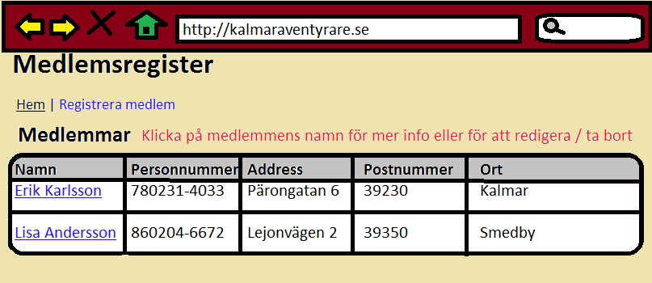
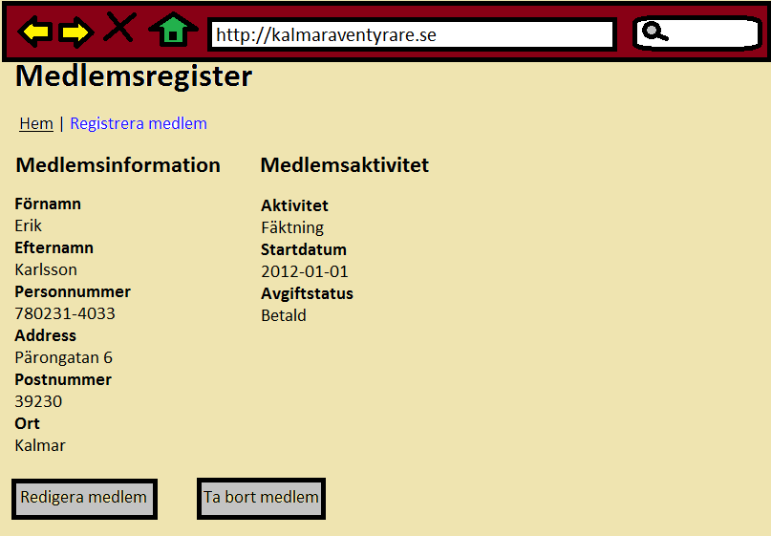
3. Mockup
Fig. 1
Tanken är att startsidan skall visa en tabell med alla registrerade medlemmar. Härifrån ska användaren enkelt kunna navigera sig till mer detaljerad information om medlemmarna eller registrera nya medlemmar.
Fig. 2
Här skall användaren få samma information som i tabellen, fast för en enskilt vald medlem. Utöver det skall även medlemsaktiviteten visas. Användaren skall även här kunna välja ifall medlemmen ska redigeras eller tas bort.

